Slide 1
Дополнительное профессиональное образование

Slide 2
Рекомендуемые программы дополнительного профессионального образования
Программы подготовки специалистов среднего звена, квалифицированных рабочих и служащих | Направление подготовки | Срок обучения в соответствии с учебным планом | Стоимость платных образовательных услуг за весь период обучения
Информационные системы | Web-дизайн | 36 | 2 500
Монтаж и техническая эксплуатация холодильно-компрессорных машин и установок | Паяльное дело | 32 | 2 000
Поварское и кондитерское дело | Национальная и обрядовая кухня | 36 | 2 000
Защита в чрезвычайных ситуациях | Основы работы в программе «Визио» | 72 | 3 000
Пожарная безопасность | Основы работы в программ «Визио» | 72 | 3 000
Землеустройство | Основы работы в программе AutoCAD | 72 | 3 000
Организация перевозок и управление на транспорте | География транспорта | 32 | 2 000
Техническое обслуживание и ремонт автомобильного транспорта | Детейлинг | 32 | 2 000
Техническое обслуживание и ремонт двигателей, систем и агрегатов | Детейлинг | 32 | 2 000
Ветеринария | Содержание и уход экзотических животных | 72 | 3 000
Товароведение и экспертиза качества потребительских товаров | Клиентоориентированность | 36 | 2 000
 | Мерчандайзер | 36 | 2 000
Банковское дело | Клиентоориентированность | 36 | 2 000
Реклама | Клиентоориентированность | 36 | 2 000
Технология парикмахерского искусства | Клиентоориентированность | 36 | 2 000
Гостиничное дело | Менеджер по туризму | 36 | 2 000
Операционная деятельность в логистике | География транспорта | 32 | 2 000
Земельно-имущественные отношения | Основы работы в программе AutoCAD | 72 | 3 000
Повар, кондитер | Национальная и обрядовая кухня | 36 | 2 000

Slide 3
Web-дизайн
Программа включает в себя практическое освоение техники через создание веб-страниц и тематических сайтов. В рамках программы изучаются основы языка HTML, логическая и физическая структуры проекта, приемы работы с цветом и изображениями, применяется табличная компоновка как базовая структура. Стоит отметить востребованность знания основ HTML-языка для представления информации в Интернет - пространстве, что актуально на современном этапе информатизации общества.

Slide 4
Паяльное дело
Работоспособность любого электронного устройства в первую очередь зависит от надёжности электрических соединений и паянных в том числе. Освоив программу «Паяльное дело» студент приобретает знания и навыки качественной пайки, а именно:
виды паянных соединений и швов
подготовку кромок изделий для пайки
основные свойства газов, применяемых при пайке
причины возникновения дефектов при пайке
характеристику газового пламени
нормы расхода материалов
выполнение работы по газовой пайке деталей, узлов и конструкций
пайка меди с различными металлами
применение прогрессивных технологий и передовых методов

Slide 5
Национальная и обрядовая кухня
Национальные традиции – исторически сложившаяся совокупность обычаев, обрядов, привычек и навыков, передаваемых из поколения в поколение – то, что четко выделяет нас среди представителей других народов и, поэтому, может служить предметом особой гордости и почти сакрального почитания.
Основными задачами программы являются: изучение ассортимента национальных блюд и правил их подачи, традиционных источников сырья и способах его кулинарной обработки. Знания, приобретенные студентами при изучении программы «Национальная кухня» в ходе дальнейшего обучения при изучении специальных дисциплин закрепляются и углубляются

Slide 6
Основы работы в программе «Визио»
Microsoft Visio - программа для построения чертежей и диаграмм, позволяющих визуализировать, исследовать и распространять сложную информацию. В процессе обучения вы научитесь быстро создавать схемы, используя многочисленные шаблоны, удобно и быстро придавать им профессиональный и привлекательный вид с помощью форматов и тем. Узнаете, как работать с текстом на схемах, получите навыки использования отдельных фигур и их наборов, сможете соединять фигуры различными способами.

Slide 7
Основы работы в программе AutoCAD
AutoCAD – одна из самых популярных и наиболее часто используемых программ для плоского 2D черчения и 3D моделирования. Autocad позволяет решать практически все задачи проектирования и моделирования.
Цель программы - научить пользователя уверенно владеть инструментами программы и выполнять в AutoCAD любые виды чертежей.
Для создания профессионального чертежа необходимо соблюдать требования «Единой Системы Конструкторской Документации». Вы научитесь создавать собственные (пользовательские) типы линий, штриховок, полей, динамических блоков, создавать и настраивать параметрические объекты (блоки), управлять их параметрами и отображения в строгом соответствии с российскими стандартами.

Slide 8
География транспорта
География транспорта — раздел экономической географии, изучающий транспортно-географические процессы, структуру транспорта, особенности его размещения, уровень транспортной обеспеченности. Объектами географии транспорта являются территориальные и региональные транспортные системы, транспортные потоки, распространение отдельных видов транспорта, влияние транспортных процессов на развитие народного хозяйства в территориальном аспекте. Данная программа дополнительного образования направлена в сферу транспорта. В результате ее прохождения студент приобретает необходимые знания для последующего освоения дисциплин по выбранной специальности.
В результате изучения материала студент должен:
знать: теоретические основы географии транспорта; основные закономерности и проблемы развития мирового транспорта;
уметь: применять на практике базовые теоретические знания, географические закономерности, факторы размещения и развития мирового транспорта;
владеть: базовыми общепрофессиональными теоретическими знаниями в области географии транспорта; навыками и приемами, необходимым инструментарием комплексного экономико-географического анализа транспортной отрасли мировой и национальной экономики.

Slide 9
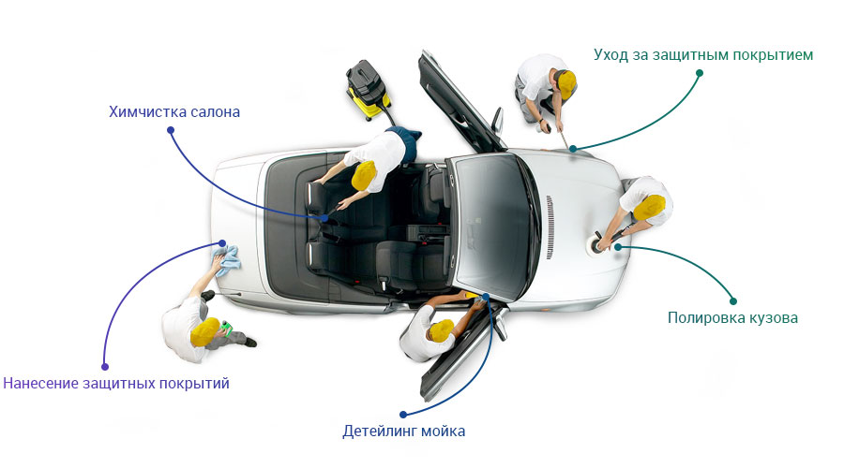
Детейлинг
Детейлинг уход за автомобилем – представляет собой более глубокую и тщательную очистку кузова автомобиля от загрязнений различной сложности с применением высокотехнологичных и профессиональных средств.

Slide 10
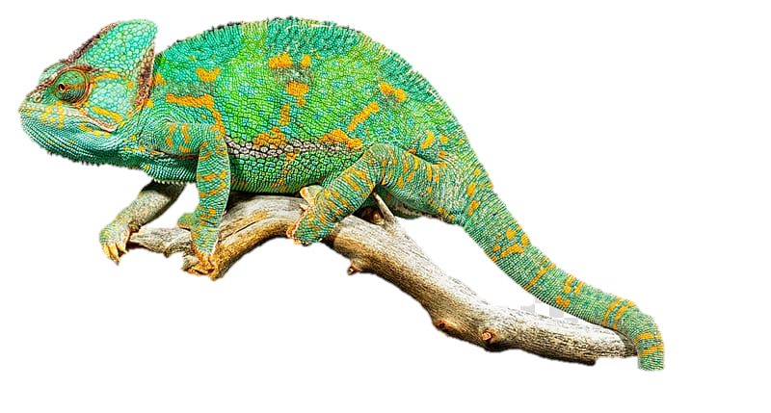
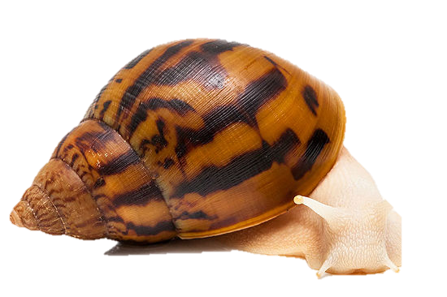
Содержание и уход экзотических животных
Цель программы – дать студентам необходимый объем знаний, умений, навыков в освоении вопросов содержания, кормления и разведения экзотических животных. Знания по оценке питательности кормов, биологическим основам полноценного питания животных и методам его контроля. Обучить способам организации физиологически обоснованного, нормированного и экономически эффективного кормления животных и при производстве полноценных, экологически чистых продуктов питания и качественного сырья для товаров народного потребления.

Slide 11
Клиентоориентированность
Клиентоориентированность – это способность компании и сотрудников вовремя определять желания клиентов, чтобы удовлетворить их своей продукцией или услугой с максимальной выгодой.
Цель освоения программы:
Развитие навыков уверенного клиентоориентированного поведения, позитивного влияния, стрессоустойчивости, помогающей справиться с субъективно сложными нестандартными ситуациями взаимодействия с Клиентами;
Повысить удовлетворенность Клиентов качеством обслуживания.

Slide 12
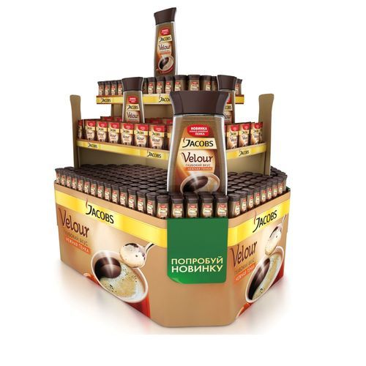
Мерчандайзер
Мерчандайзер – профессия, которая появилась в России относительно недавно. Многие думают, что он занимается только выкладкой товара и пополнением торгового зала. Но на самом деле обязанности мерчандайзера намного шире.
Освоив программу студент приобретает следующие знания и навыки:
Контроль за товарным запасом каждого наименования продукции, формирование заказа.
Проведение инвентаризации в торговой точке, перемещение товаров со склада в торговый зал, расстановка и изменение ценников.
Проведение промоакций или помощь в их организации, контроль за аукционным товаром и скидками, размещение на прилавках или в других частях магазина рекламных буклетов.
Проверка сроков годности, целостности упаковки и остальных качественных характеристик товара.
Отчеты по продажам, внесение идей по стимулированию продаж.

